Slide 1

Гибкие методологии в анализе данных. Подходы в Agile: Scrum, Kanban

Slide 2

План вебинара
Гибкие методологии (Agile)
Waterfall
Scrum
Kanban
Q&A

Slide 3
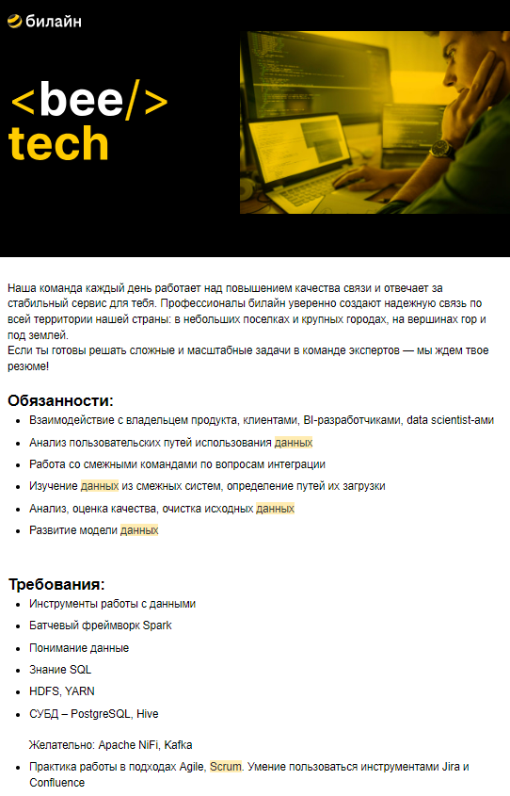
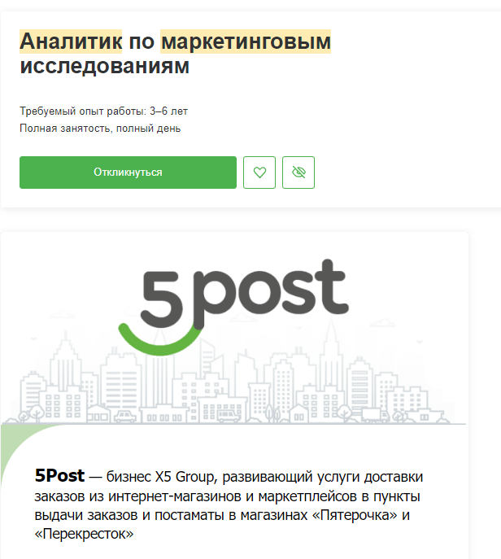
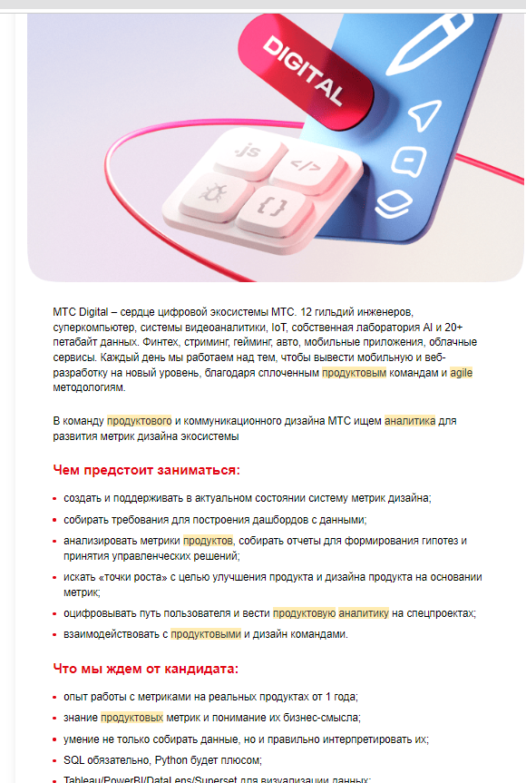
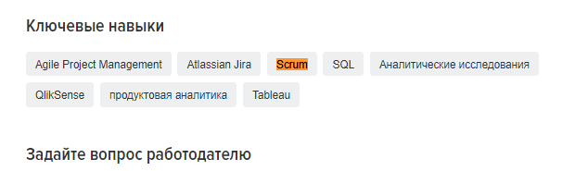
Зачем это нужно?

Slide 4
Гибкие методологии Agile
Agile-манифест http://agilemanifesto.org/
описывает ценности и принципы гибкой разработки программного обеспечения, документ содержит описание 4 ценностей и 12 принципов Agile
Сочетание разных фреймворков или их аспектов может дать серьезные преимущества и помочь ускорить развитие Agile-подхода в организации

Slide 5
Agile в бизнес и ИТ среде
В ИТ среде
В бизнес среде
Под Agile понимают принципы, объединяющие гибкие подходы для разработки программного
обеспечения, обеспечивающие максимальное соответствие требованиям Заказчика
Под Agile понимают новый
современный способ мышления и работы всей компании по самым передовым (гибким и быстрым) подходам

Slide 6
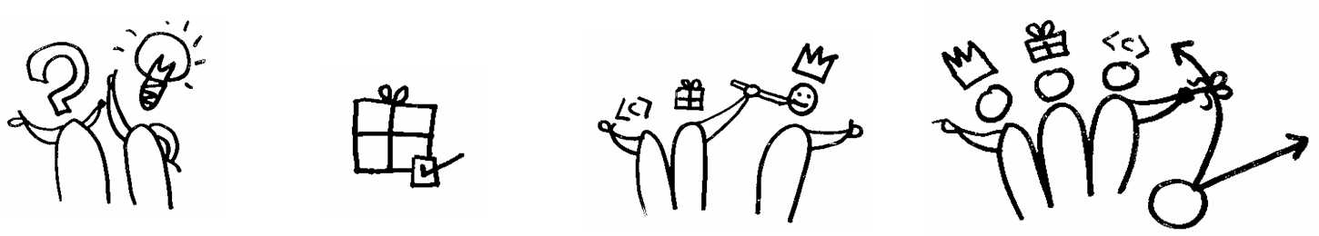
Agile-манифест - 4 ценности
Не отрицая важности того, что снизу, мы ценим больше то, что сверху
Люди и общение
Работающий продукт
Сотрудничество
с заказчиком
Готовность
к изменениям
Процессы и инструменты
Сложная документация
Согласование условий контракта
Следование
первоначальному плану

Slide 7
Agile-манифест - 12 принципов
Наивысшим приоритетом для нас является удовлетворение потребностей заказчика, благодаря регулярной и ранней поставке ценного программного обеспечения.
Изменение требований приветствуется, даже на поздних стадиях разработки. Agile-процессы позволяют использовать изменения для обеспечения заказчику конкурентного преимущества.
Работающий продукт следует выпускать как можно чаще, с периодичностью от пары недель до пары месяцев.
На протяжении всего проекта разработчики и представители бизнеса должны ежедневно работать вместе.
Над проектом должны работать мотивированные профессионалы. Чтобы работа была сделана, создайте условия, обеспечьте поддержку и полностью доверьтесь им.
Непосредственное общение является наиболее практичным и эффективным способом обмена информацией как с самой командой, так и внутри команды.
Работающий продукт — основной показатель прогресса.
Инвесторы, разработчики и пользователи должны иметь возможность поддерживать постоянный ритм бесконечно. Agile помогает наладить такой устойчивый процесс разработки.
Постоянное внимание к техническому совершенству и качеству проектирования повышает гибкость проекта.
Простота — искусство минимизации лишней
работы — крайне необходима.
Самые лучшие требования, архитектурные и технические решения рождаются у
cамоорганизующихся команд.
Команда должна систематически анализировать возможные способы улучшения эффективности и соответственно корректировать стиль своей работы.

Slide 8













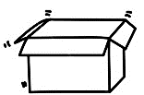





Каскадный метод (Waterfall)
Требования
Проектирование и архитектура
Программирование кода
Контроль качества и тестирование
Внедрение
Поддержка
и сопровождение

Slide 9




















Итеративная разработка
Итерация 1
Итерация 2
Итерация 3
Требования
Проектирование и архитектура Программирование кода
Контроль качества и тестирование Внедрение
Поддержка и сопровождение
Демонстрация продукта заказчику,
получение обратной связи

Slide 10








Scrum и роли
SCRUM (/skrʌm/; англ. scrum «схватка») — метод управления проектами.
Владелец продукта
Скрам- команда
Команда разработки
Скрам- мастер

Slide 11

Scrum
“
Скрам – фреймворк, предоставляющий спектр возможностей для продуктивной и творческой разработки продуктов с максимально возможной ценностью и решения нетривиальных задач в процессе работы.
“
Компактный фреймворк (менее 30 страниц)
Простой для понимания
НО! трудный для внедрения и совершенного овладения

Slide 12
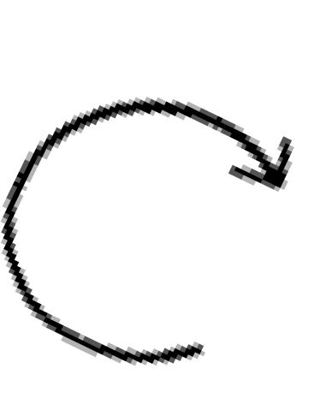




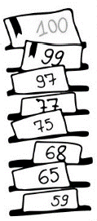








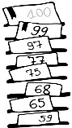
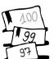

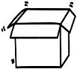
Процессы в Scrum
Бэклог продукта
Бэклог Спринта
8 часов
Ежедневный Скрам
Скрам-мастер
Планирование спринта
1-4 недели
Обзор Спринта
Владелец продукта
Спринт
Ретроспектива
Инкремент
Команда разработки 3-9 человек
Роли
События
Артефакты

Slide 13



Scrum: владелец продукта
Ответственность:
Получение максимальной бизнес-ценности продукта
Задачи:
Создание бизнес-концепции продукта
Управление Бэклогом продукта
Представление интересов заказчика и
заинтересованных лиц
Формирование и приоритизация Бэклога продукта
Управление датой релиза и его содержанием
Владелец продукта

Slide 14
Scrum: команда разработки
Ответственность:
Создание качественной версии продукта в конце каждого спринта
Задачи:
Достижение целей спринта
Максимально качественная реализация требований из Бэклога спринта
Самостоятельная координация работы
Численность команды разработки – 3-9 человек. Ключевые характеристики: самоорганизация,
кроссфункциональность, коллективная ответственность за создание релиза (версии) продукта наивысшего качества, отсутствие подкоманд внутри команды.
Команда разработки

Slide 15
Scrum: скрам-мастер
Ответственность:
Развитие продуктивности работы команда и поддержание работы процесса по Скрам
Задачи:
Обеспечение понимания и применения командой фреймворка Скрам в работе
Фасилитация (модерация) всех встреч
Устранение препятствий, мешающих работе команды
Способствование повышению эффективности работы
Скрам-мастер

Slide 16




Ценности ролей в Scrum
Бизнес - ценность продукта
Владелец
продукта
Команда разработки
Скрам- мастер
Качество продукта
Эффективность процесса

Slide 17





Бэклог продукта и спринта
Бэклог Продукта – это упорядоченный список всех не детализированных требований к продукту
Принадлежит:
Владельцу продукта
Бэклог продукта может изменяться и дополняться Владельцем продукта и Командой̆ в любое время
Бэклог – единственный реестр требований, которые могут быть реализованы в продукте
Элементы, попадающие в Бэклог
следующего спринта, должны быть
максимально детализированны во время планирования спринта (из них формируется Бэклог спринта)
Бэклог Спринта – это элементы Бэклога продукта, выбранные для исполнения в текущем спринте
Принадлежит:
Команде разработки
Цель Спринта – это ориентир, определяемый во время планирования спринта, он дает Команде разработки некоторую гибкость в отношении объема
функциональности,
разрабатываемой в Спринте
Не допускается внесение изменений в Бэклог спринта

Slide 18

Спринт
Спринт служит ядром Скрама. Спринт — временной отрезок 1-4 недели, в течение
которого создается «Готовый», то есть пригодный к использованию и выпуску Инкремент продукта.
Во время Спринта:
Не допускаются изменения, которые могут поставить под угрозу Цель Спринта
Качество продукта не должно снижаться
По мере появления новых знаний, объём работ может быть уточнен и заново согласован между Владельцем Продукта и Командой Разработки
Каждый Спринт можно считать проектом, который длится не более одного месяца.

Slide 19

События в спринте
В отличие от Спринта, который является контейнером для остальных событий, каждое событие в Скраме – это формальная возможность для инспекции и адаптации.
В начале спринта
(один раз в 2-4 недели)
Каждый день (в начале или в конце дня)
В конце спринта
В конце спринта
В середине спринта
События
Планирование Спринта
Ежедневный Скрам
Обзор Спринта
Ретроспектива Спринта
Актуализация требований
(Не является обязательным событием)
Создание и синхронизация плана на
ближайшие 24 часа
Получение обратной связи от Владельца продукта и заинтересованных лиц
Выявление и решение проблем для повышения эффективности всего процесса создания продукта
Оценка новых требований и актуализация Бэклога на
следующий спринт
Формирование объема работ на спринт и создание плана действий
2-8 часов 15 минут 2-4 часа 1-3 часа
Время указано из практики проведения встреч для месячного спринта
1 час

Slide 20




Планирование спринта
Зачем?
Сформировать объем задач на Спринт
Какого результата хотим добиться?
Получить план работ на Спринт и определить Цель Спринта
Кто приходит?
Скрам-мастер, Владелец продукта и Команда разработки
Когда, как часто и как долго?
В начале Спринта, 1 раз за Спринт, максимум 8 часов для месячного Спринта

Slide 21


Ежедневный скрам
Зачем?
Поделиться информацией, синхронизировать работу команды
Какого результата хотим добиться?
Получить план работ на день и оповестить о возможных
проблемах для дальнейшего решения
Кто приходит?
Команда разработки
Когда, как часто и как долго?
Каждый день, в начале
или в конце дня, на 15 минут

Slide 22

Ретроспектива
Зачем?
Исследовать процесс работы в целом и понять, что можно
улучшить в работе команды
Какого результата хотим
добиться?
Создать план внедрения
улучшений в процесс работы
Команды
Кто приходит?
Скрам-мастер, Владелец
продукта и Команда
разработки
Когда, как часто и как долго?
1 раз в конце Спринта (3 часа
для месячного Спринта)

Slide 23


Актуализация требований
Зачем?
Приоритизировать и оценить новые требования,
актуализировать Бэклог
Какого результата хотим добиться?
Актуализировать Бэклог, начать детализировать требования для следующего спринта
Кто приходит?
Скрам-мастер, Владелец продукта и Команда разработки
Когда, как часто и как долго? 1 раз в середине Спринта
(1 час)

Slide 24
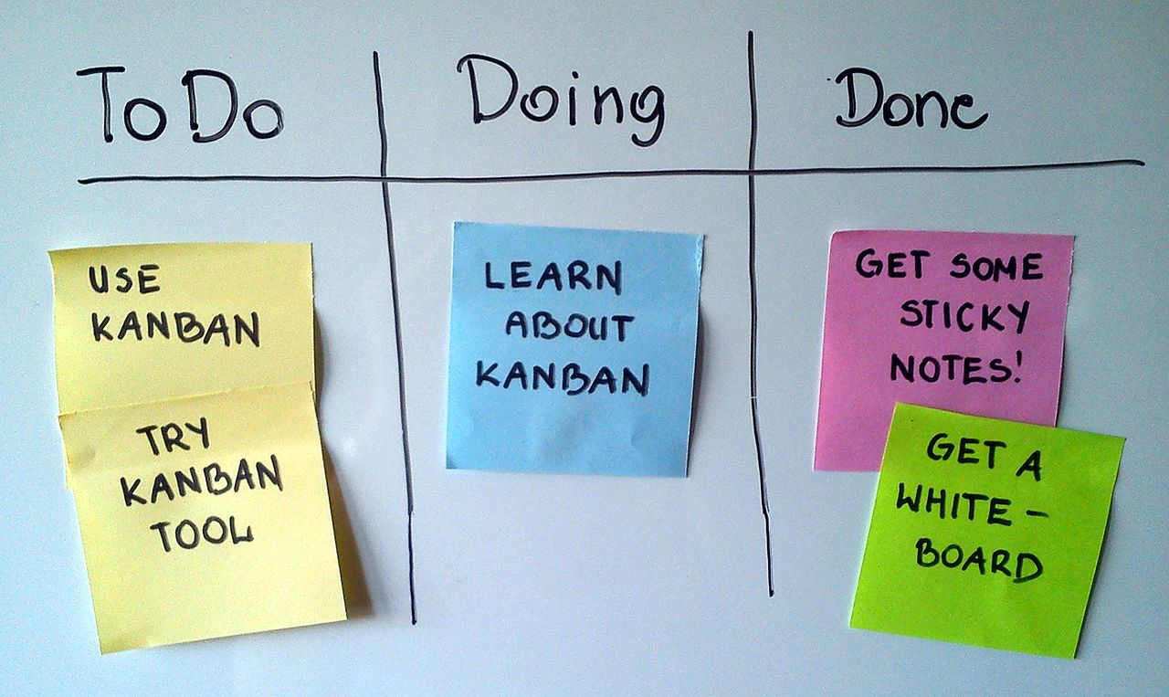
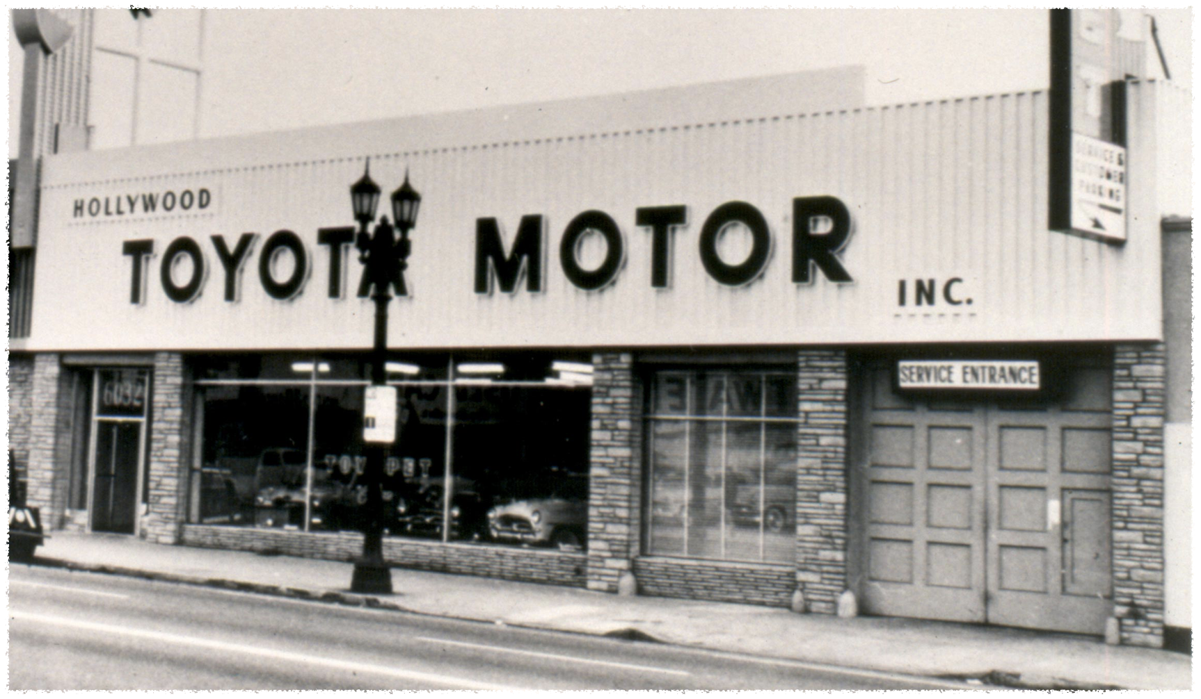
Kanban
Слово «Камбан» по-японски означает «рекламный щит, вывеска», в финансовой среде устоялся вариант с ошибочной транскрипцией латинской записи японского слова.

Slide 25
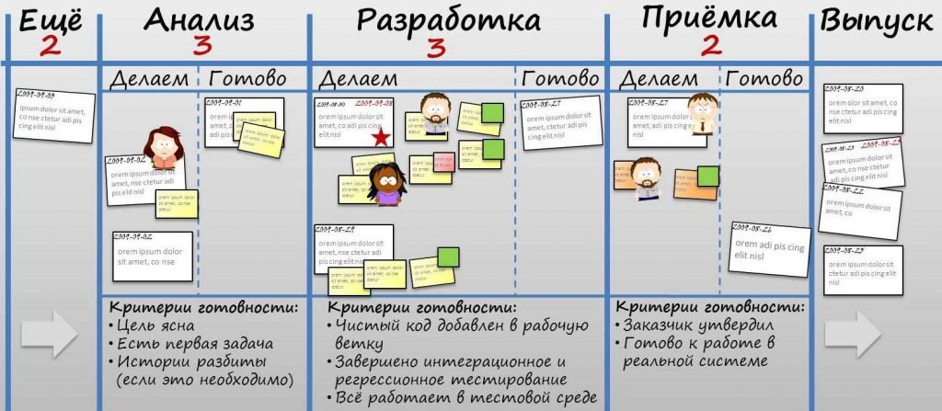
Принципы Kanban
1. Главный принцип канбан – это визуализация. Недаром используются и пишутся карточки канбан. Ваша главная задача – сделать визуальную доску, которую Вы разобьете по необходимым для Вас этапам и расположите задачу по её стадии развития. Классика жанра это 3 направления – планируется, выполняется и сделано.

Slide 26

Принципы Kanban
2. Количество выполняемых задач.
Большая проблема множества людей – прокрастинация. Мы откладываем все на потом. Соответственно, задачи накапливаются. Поэтому должно быть понимание сколько задач должен выполнять сотрудник/отдел за определенный срок (например, неделю/месяц). Такой KPI, если хотите. Или еще можно назвать личный канбан.

Slide 27

Принципы Kanban
3. Фокусировка на работе.
Правила канбан учат нас принципу, что задачи не нужно постоянно планировать, их нужно делать. Соотвественно, фокусировка на невыполненных задачах – главных приоритет. Подключение дополнительных людей, правильное использование ресурсов – все, что необходимо, чтобы выполнить нерешенные задачи.

Slide 28

Принципы Kanban
4. Улучшение.
В связи с тем, что в канбан идет работа по принципу “минимальными партиями”, проблемы в продукции или работе персонала будут видны на ранних этапах работы. Соответственно, их нужно выявить и устранить. Это и есть один из главных принципов – постоянное улучшение за счет внимания к мелочам.

Slide 29


Недостатки Kanban
Система плохо работает с командами численностью более 5 человек
Не предназначен для долгосрочного планирования

Slide 30
Применение Kanban
Необязательно обладать лучшими сотрудниками, чтобы выдавать результат мирового класса
Представление процесса как набора правил — ключевой элемент Канбан-метода.
Анализ нагрузки необходимо проводить для каждого определенного типа работы.

Slide 31
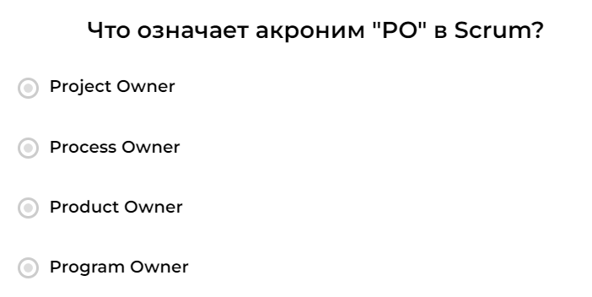
QUIZ

Slide 32
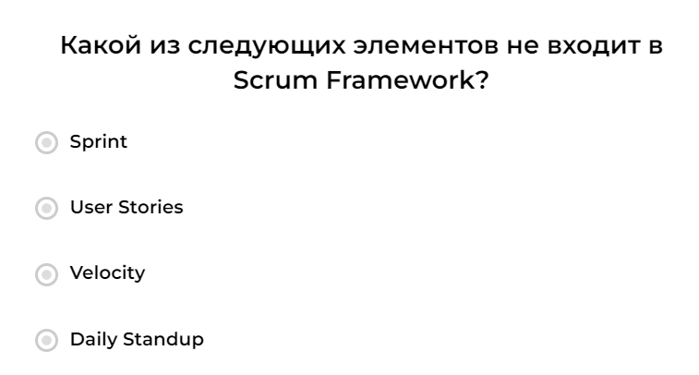
QUIZ

Slide 33
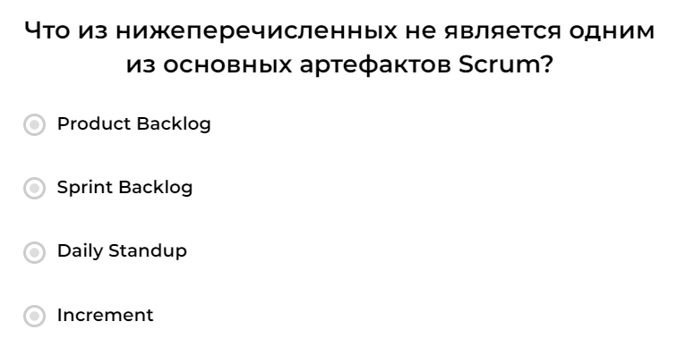
QUIZ

Slide 34
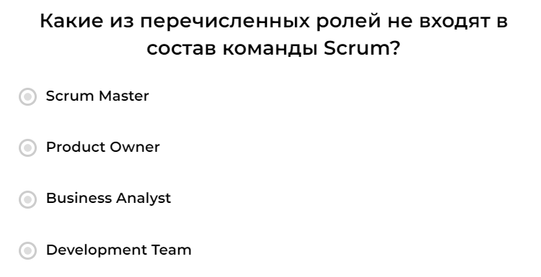
QUIZ

Slide 35
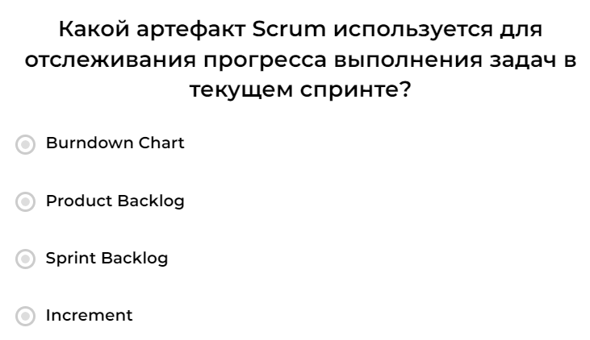
QUIZ

Slide 36
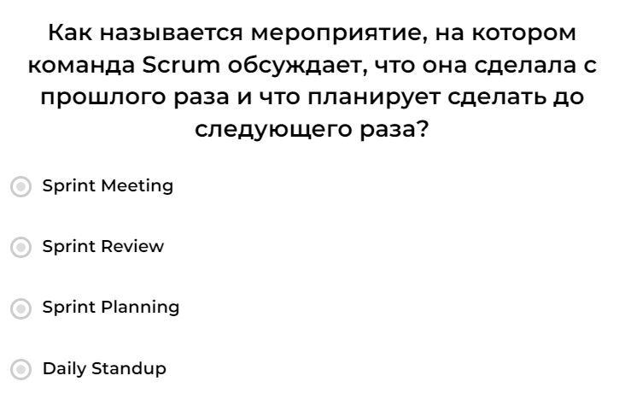
QUIZ

Slide 37
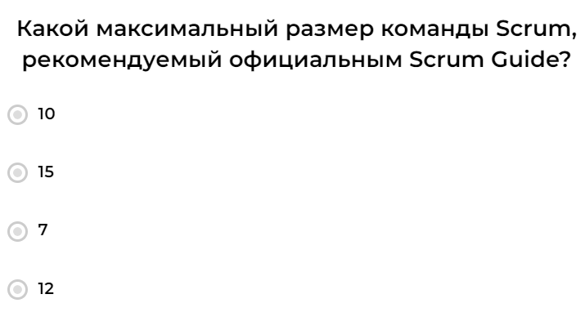
QUIZ

Slide 38
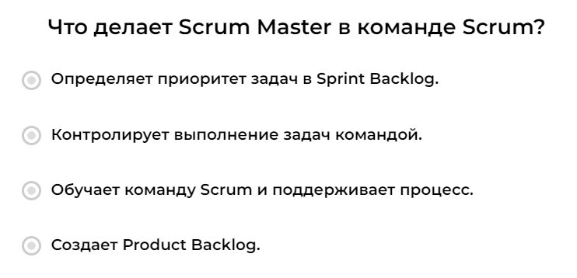
QUIZ

Slide 39
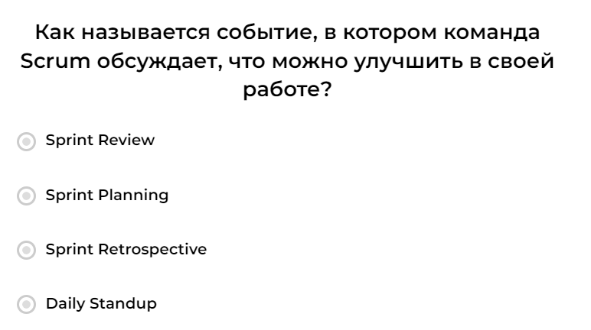
QUIZ

Slide 40
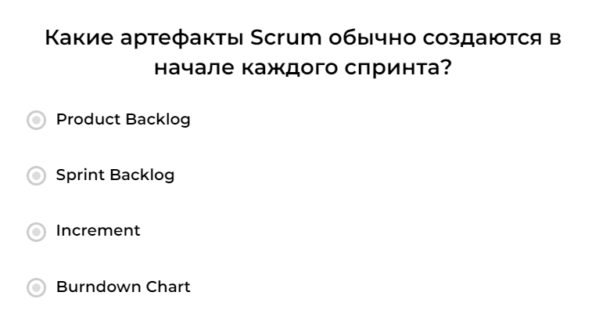
QUIZ

Slide 41
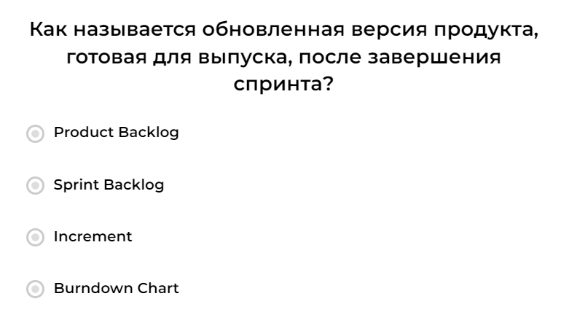
QUIZ

Slide 42
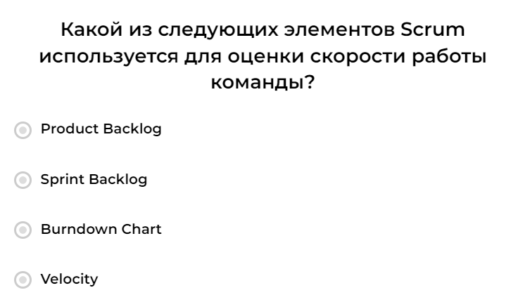
QUIZ

Slide 43
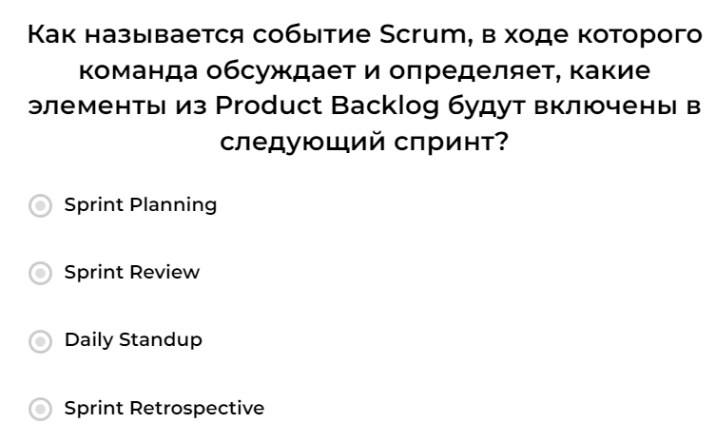
QUIZ

Slide 44
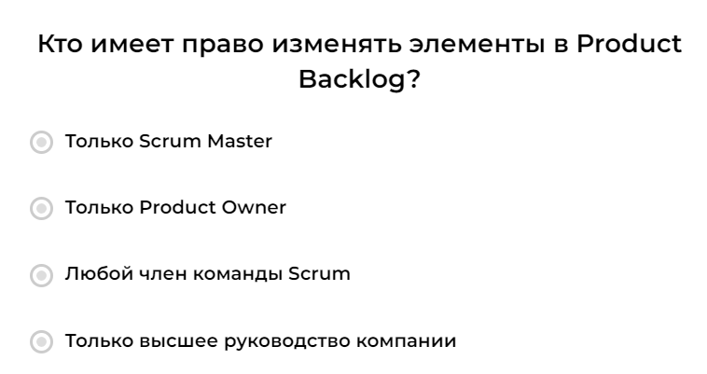
QUIZ

Slide 45
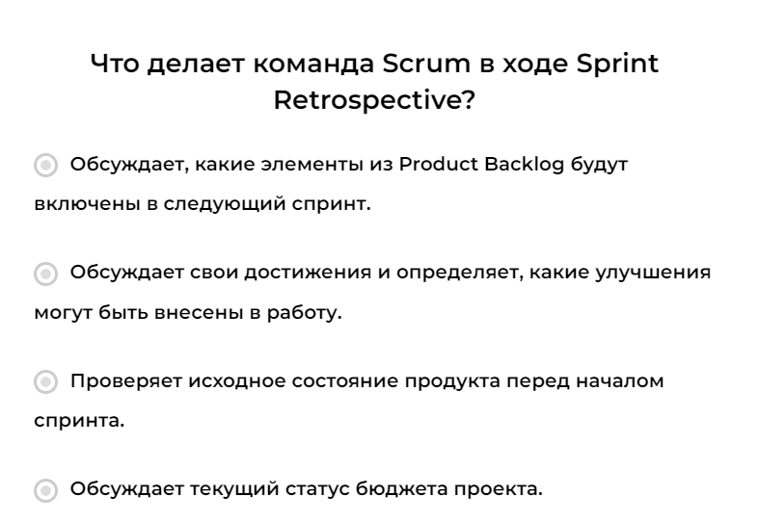
QUIZ

Slide 46
Итоги занятия
Познакомились с гибкими методологиям
Узнали про классический способ планирования Waterfall
Познакомились c процессом работы по Scrum
Узнали про существование Kanban

